Slide 1
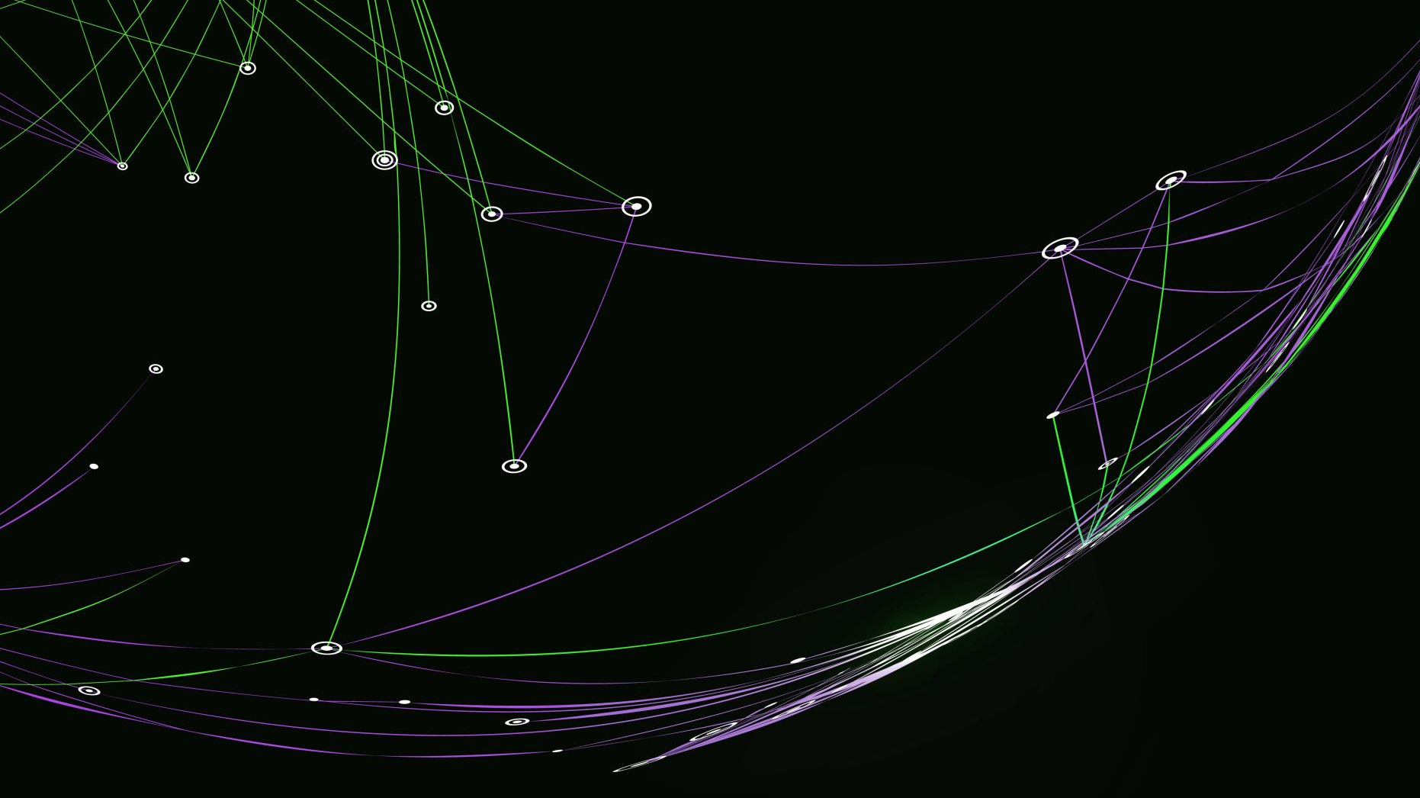
Accesibilidad Freire-Villarrica
Análisis de accidentabilidad

Slide 2
Las rutas más accidentadas de Chile
Fuente: Carabineros de Chile.
Otras rutas | Atropello | Colisión | Choque | Volcamiento | Otros | Total
Ruta 60 | 30 | 422 | 358 | 130 | 28 | 968
Ruta 66 | 41 | 528 | 211 | 171 | 11 | 962
Ruta 150 | 44 | 247 | 310 | 80 | 32 | 713
I-50 | 26 | 367 | 102 | 102 | 21 | 618
Ruta 199 | 17 | 260 | 186 | 112 | 19 | 594
Ruta 115 | 34 | 303 | 141 | 91 | 19 | 588
Ruta 16 | 16 | 272 | 220 | 55 | 10 | 573

Slide 3
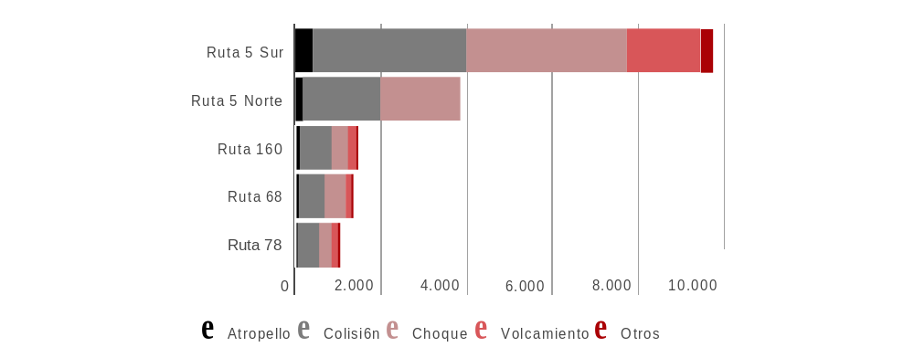
Las rutas con más accidentes de Chile

Slide 4
¿Qué localidades unen las distintas rutas?
¿Qué localidades unen las distintas rutas?
Ruta | Localidad | Localidad
Ruta 60 | Llay Llay | Cristo Redentor
Ruta 16 | Humberstone | Iquique
Ruta 160 | Concepción | Lebu
I-50 | San Fernando | Pichilemu
Ruta 66 | Pelequén | San Antonio
Ruta 78 | Santiago | San Antonio
Ruta 115 | Talca | San Clemente
Ruta 150 | Concepción | Tomé
Ruta 68 | Santiago | Valparaíso
Ruta 199 | Freire | Villarrica

Slide 5
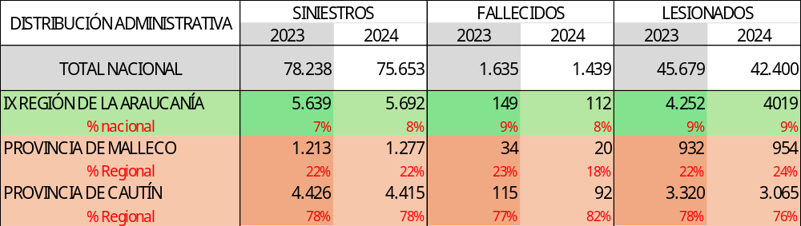
ACCIDENTES EN EL TRÁNSITO, SEGÚN DISTRIBUCIÓN ADMINISTRATIVA DE CHILE AÑOS 2023 - 2024.

Slide 6
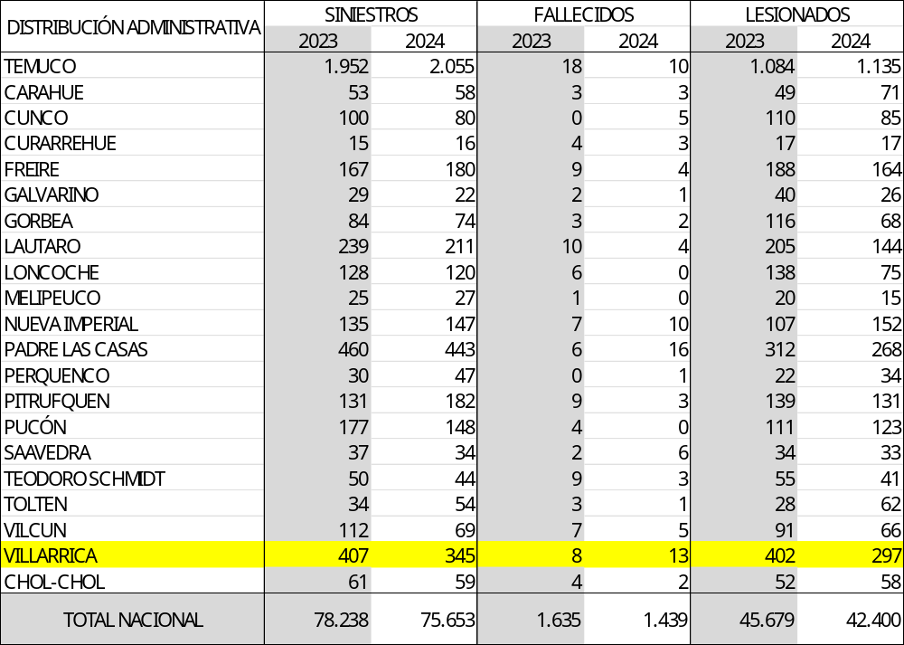
Accidentabilidad por Comuna en la Provincia de Cautín

Slide 7
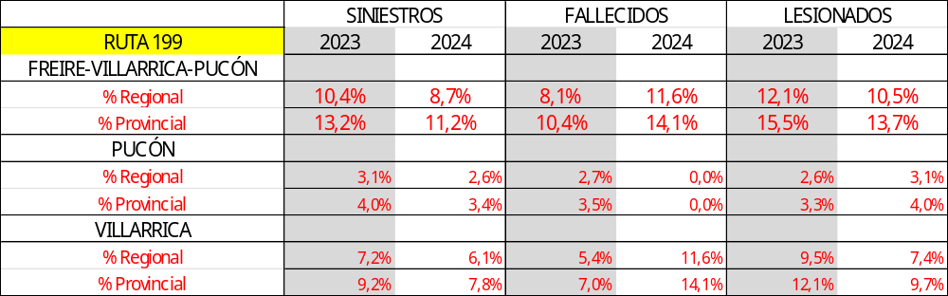
Porcentaje de Accidentabilidad Provincial y Regional de Ruta 199 (Freire-Villarrica-Pucón)

Slide 8
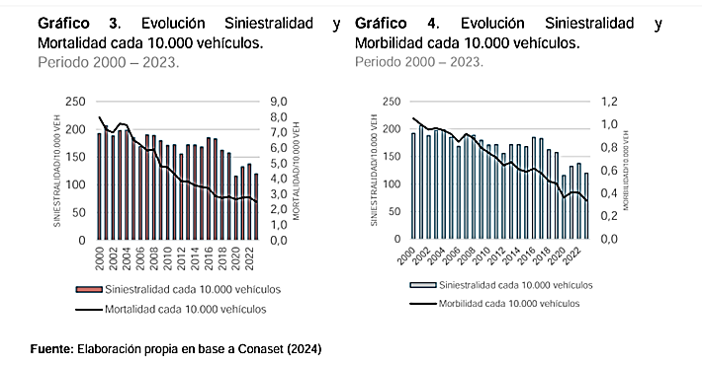

Slide 9
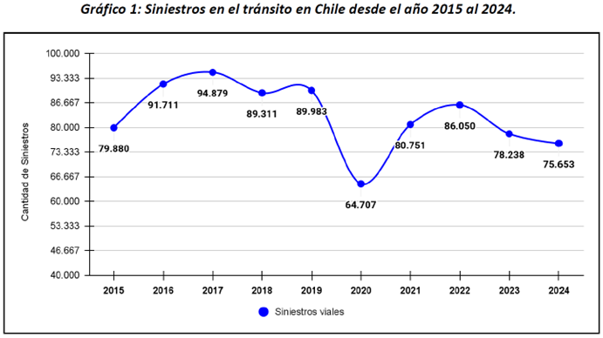

Slide 10
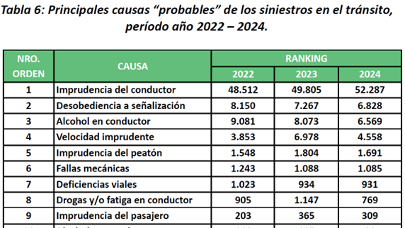

Slide 11
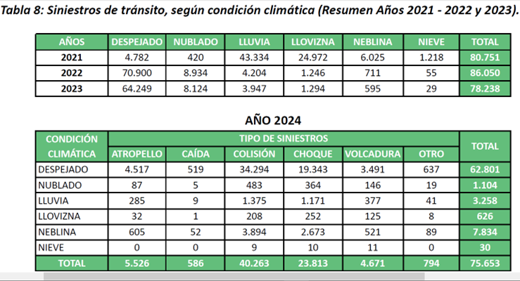

Slide 12
